Slide 1
美洲华语第三册
第二课(简体)

Slide 2
第一周

Slide 3
课前活动

Slide 4
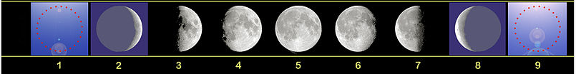
找一找:中秋节的月亮
参考资料：维基百科

Slide 5
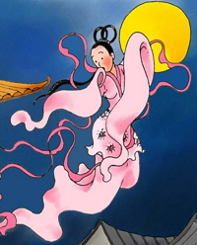
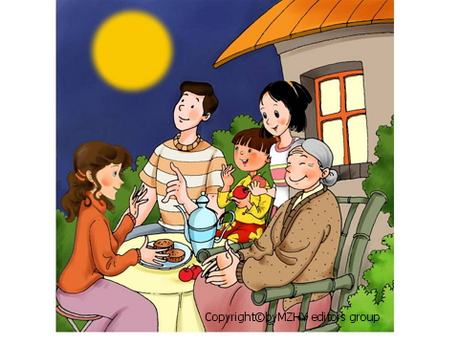
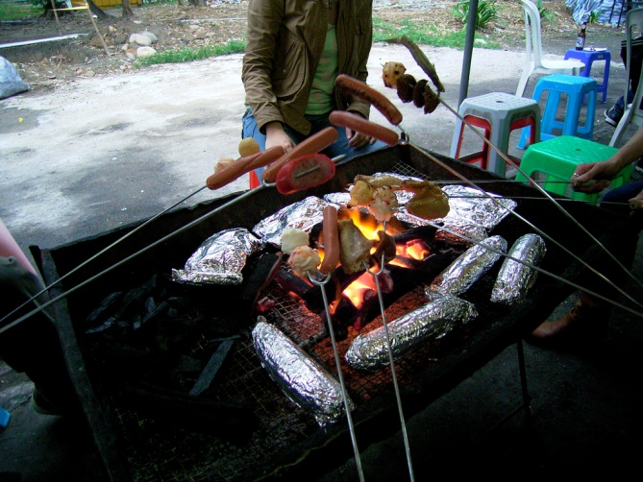
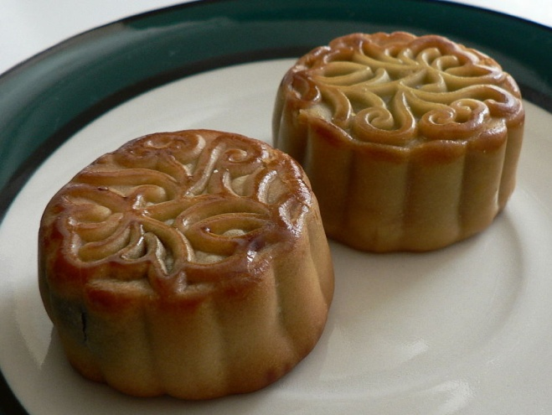

中秋节：农历八月十五日
(中秋节的活动)

Slide 6
说故事－嫦娥的故事
请到美洲华语网站下载ppt
或利用美洲华语创作天地 http://blog.huayuworld.org/meizhouworld
建议老师先教课本故事
可先让学生只看图片，请学生用中文把故事说出来，利用大家的想像力，再看文字或听故事以强化对故事的了解。

Slide 7
课文：猴子捞月
推廌影片：猴子捞月绘本（长度约两分钟） http://www.youtube.com/watch?v=SFruNCuhwrU

Slide 8
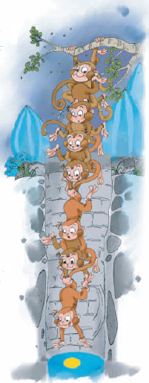
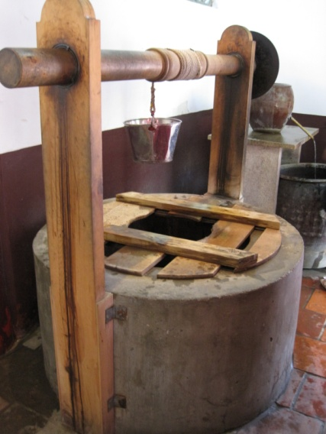
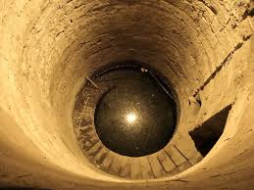
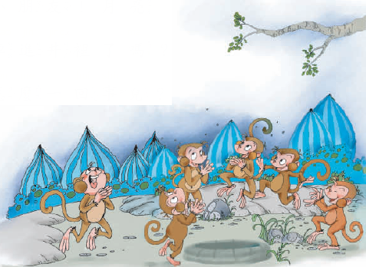

故事提要
时间：中秋节的晚上
垂
猴子
井
捞
抬头看
？
拍手
月

Slide 9
主角：一群猴子
时间：中秋节的晚上
地点：井边
事件：月亮掉进井里?
过程：把月亮捞起来

Slide 10
课文：猴子捞月（听一听）

Slide 11
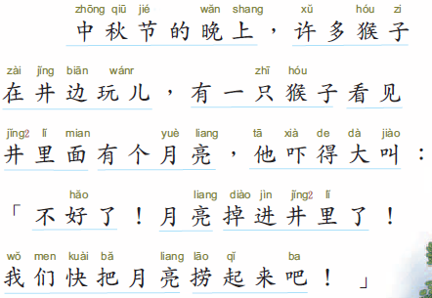
听一听

Slide 12
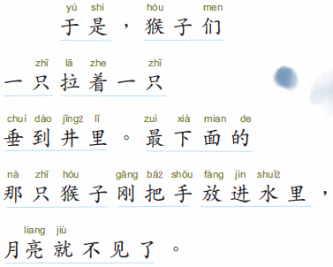
听一听

Slide 13
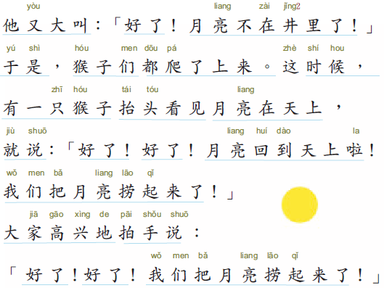
听一听

Slide 14
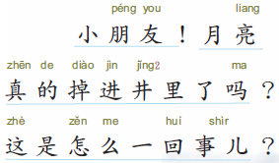
听一听

Slide 15
第一周生字

Slide 16


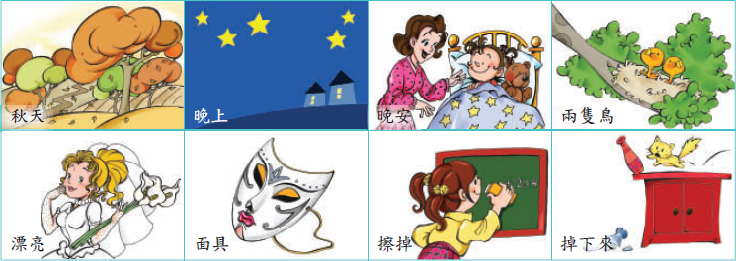
禾
火
秋天
中秋节

Slide 18
免
日
晚安
晚上

Slide 19
晚

Slide 20
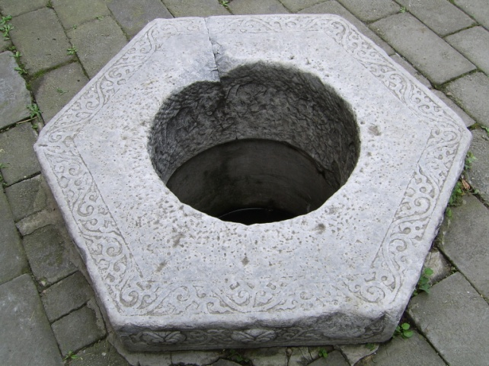
井
井水
一口井

Slide 21
井

Slide 22

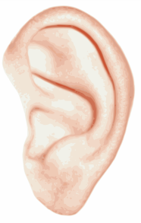

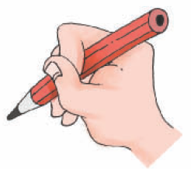
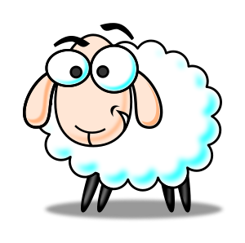
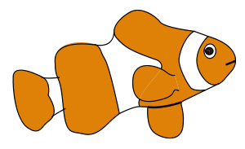

一只青蛙
兩只鸟
只鸟
一只手
一只耳朵
一只羊
一只鱼
一只鸟

Slide 23
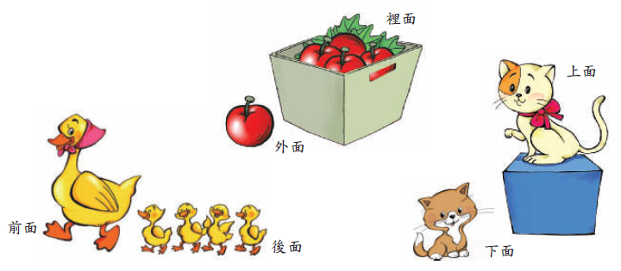
上面
下面
面具
里
里面
外面

Slide 24
面

Slide 25
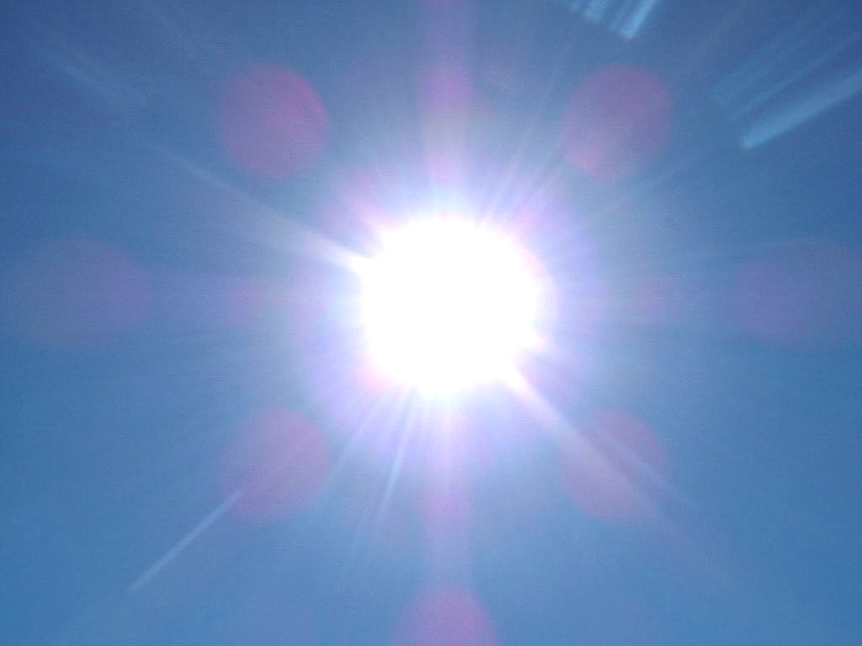
月亮
漂亮

Slide 26
亮

Slide 27
擦掉
掉下来
来

Slide 28
掉

Slide 29
相反词

Slide 30
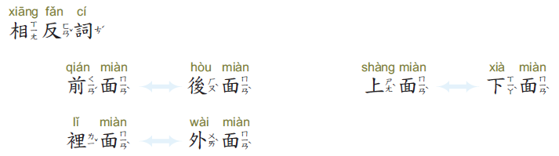
团队比赛：老师抽上下里外前後字卡给各队做动作，队友站在地上的方格子里。
相反词
前面
后面
鸭妈妈在小鸭的前面,小鸭在鸭妈妈的后面 。
前面
后面

Slide 31
团队比赛：老师抽上下里外前後字卡给各队做动作，队友站在地上的方格子里。
相反词
大猫在小猫的上面，小猫在大猫的下面 。
上面
下面

Slide 32
团队比赛：老师抽上下里外前後字卡给各队做动作，队友站在地上的方格子里。
相反词
里
一个苹果在外面，四个苹果在里面 。
里面
里
外面

Slide 33
句子练習

Slide 34
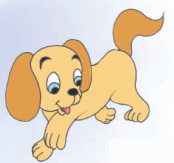
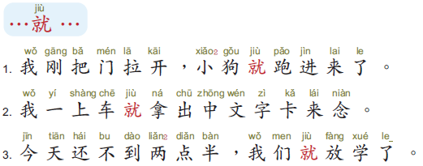
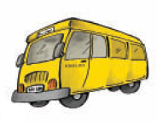
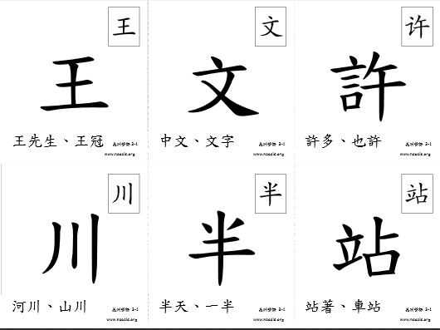
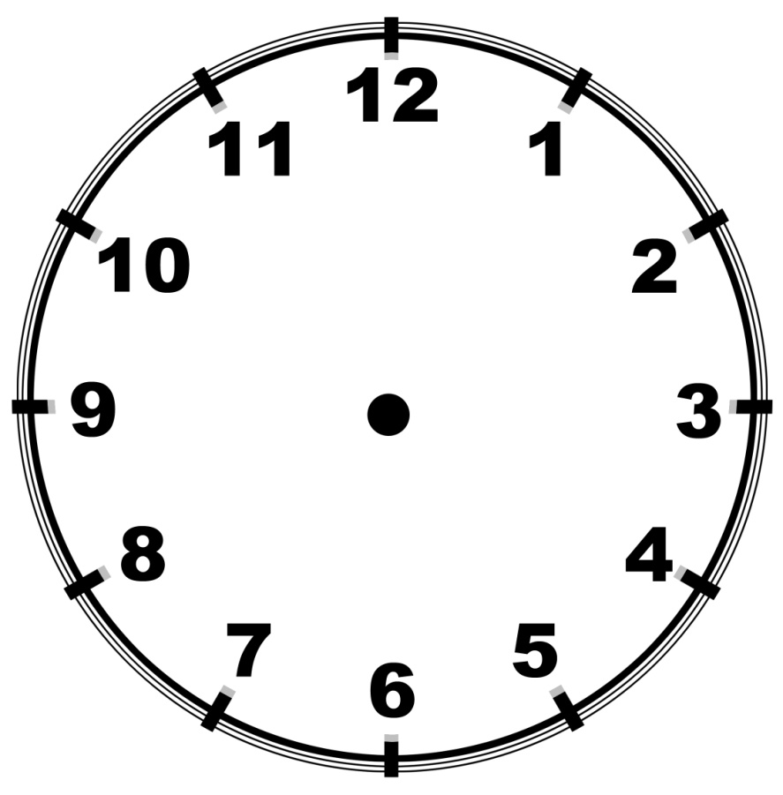
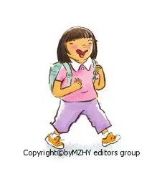

Slide 35
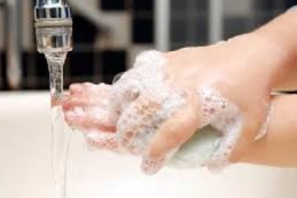
练习说：就…
我一回家就去洗手。

Slide 36
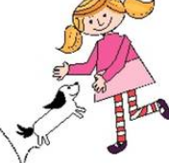
练习说：就…
妹妹一看到小狗就笑了起来。

Slide 37
第二周

Slide 38
课文：猴子捞月（念一念）

Slide 39
念一念

Slide 40
念一念

Slide 41
念一念

Slide 42
念一念

Slide 43
第二周生字

Slide 44

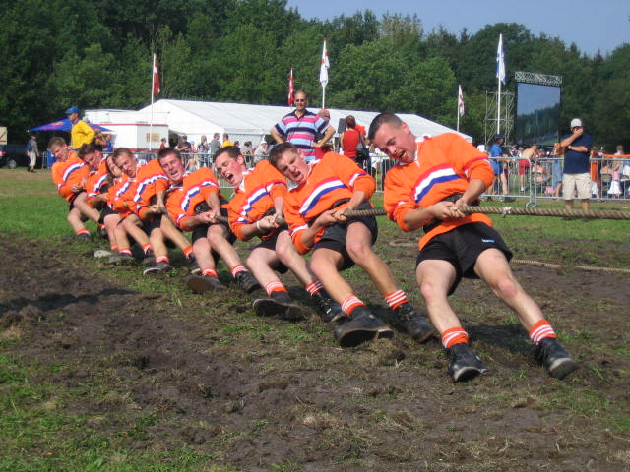
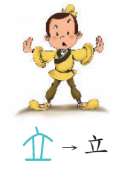
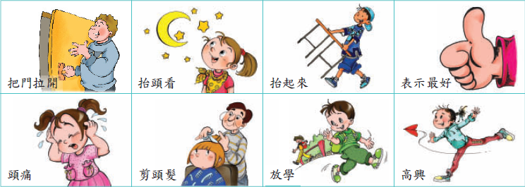
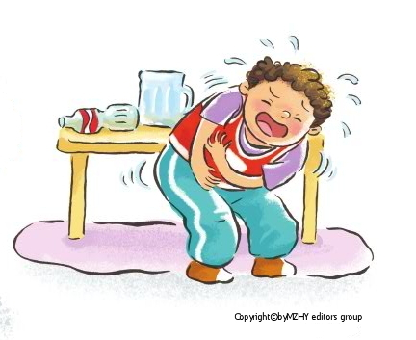
扌
立
拉开
肚子痛 拉肚子
立
把门拉开

Slide 45
拉

Slide 46
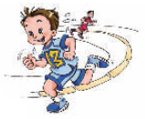
最早
最晚
最大
最小
最后
最好

Slide 47


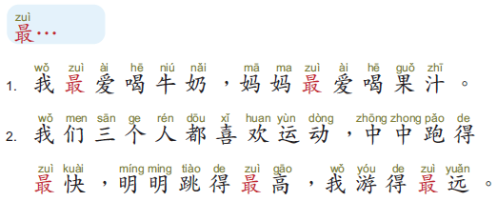


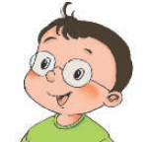

Slide 48
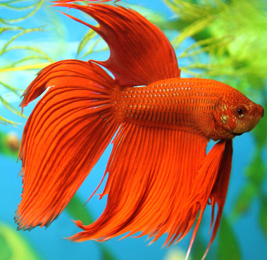
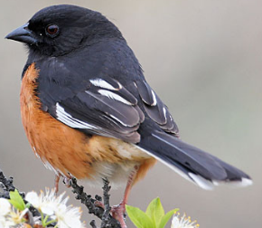
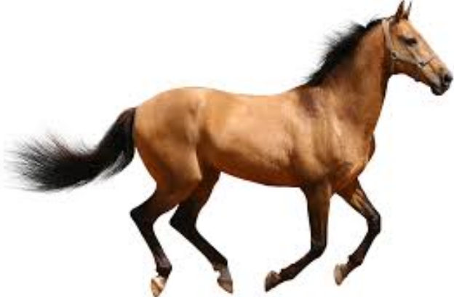
练习说：最
我最喜欢小鱼。
你最喜欢小鸟。
他最喜欢小马。

Slide 49
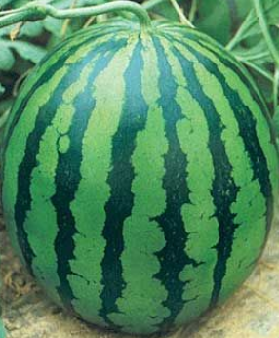
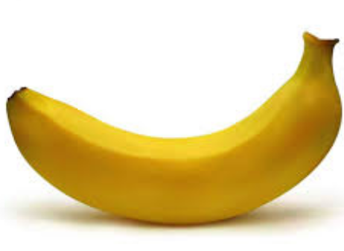
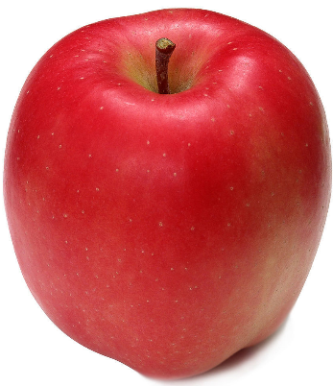
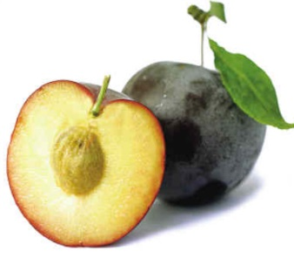
练习说：最
四种水果里，西瓜最大，李子最小，香蕉最长，苹果最红。

Slide 50
最

Slide 51
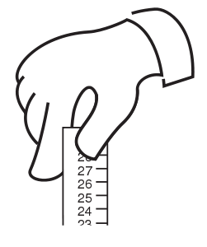

攵
方
放进去
放学
学

Slide 52


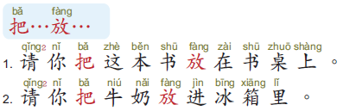


Slide 53
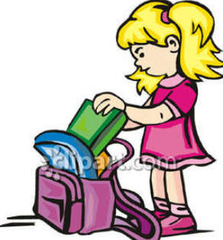
练习说：请…把
请你把书本放进书包里。
http://www.picturesof.net/_images_300

Slide 54

练习说：请…把
请你把纸放进盒子里 。

Slide 55
放

Slide 56
厶
扌
口
抬头看
抬起来
头

Slide 57
抬

Slide 58

头痛
剪头发
头
头

Slide 59
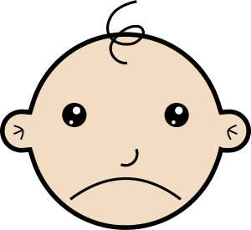
不高兴
高兴

Slide 60
拼字

Slide 61
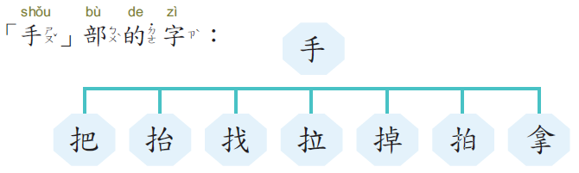
手部
合
巴
扌
扌
台
扌
戈
立
扌
扌
卓
扌
白
手
团体游戏：一人比动作，他人拼字
活动：从第一课开始制作部件卡，累积部首部件玩游戏

Slide 62
门把
拉长
拍手
抬头
找人
掉下去
拿去

Slide 63
会话练习：很/最

Slide 64
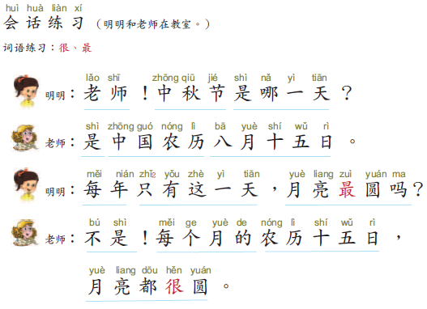
听一听

Slide 65
念一念

